Slide 1

USEFUL TIPS
The Secretariat office is in this building (#36) - room T66 (just a few steps on the right, exiting the Touschek Auditorium)
Wear your badge during the meeting, at the canteen, at the Welcome Cocktail entrance … Wear it always!
LNF Entrance/Exit for participants will be mandatorily through the secondary gate in Via Enrico Fermi 60, next to the Tor Vergata Railway Station and to the B. Touschek Auditorium. See the meeting webpage for the timetable
Today, the lunch will be at 13:30 at the LNF canteen (near the main entrance). Give your yellow ticket to the cashier
Group photo outside the meeting venue, this afternoon, 4 April at 16:00, before the coffee break
Today, 4 April a bus will be leaving at 18:30 from here to the Welcome Cocktail at Villa Tuscolana, Frascati. After the Cocktail, a return bus to the Frascati hotels (Flora, Antica Colonia, LNF guesthouse and Villa Mercede) will be available at 21:30 and 22:00. Please, be aware that the last train to Rome downtown (from Frascati station) leaves at 22:36.

Slide 2
USEFUL TIPS
Tomorrow, a Farewell Lunch will be served at Bldg. 36 - Aula Touschek Foyer
Visit at the LNF Facilities (Dafne, Sparc_Lab and Tex) on Friday 5 April at 14:30 – Meeting point: Bldg. 36 - Aula Touschek Foyer – 3 Groups: A B C
WIFI @ LNF during the Meeting
  SSID Eduroam: for those who have already set it up
  SSID INFN-DOT1X: for INFN people
  SSID INFN-Web: VERY long procedure, please ask at the secretariat desk for assistance
SPEAKERS: Please upload your slides the day BEFORE your talk.

Slide 3

INFN-A Attività ultimo anno e
Presentazione programma Giornata
David Alesini
(INFN-Laboratori Nazionali di Frascati)

Slide 4

INFN-ACCELERATORI
Al Comitato INFN-Acceleratori sono assegnati i seguenti compiti:
fungere da raccordo tra la comunità di esperti di acceleratori nell’INFN e gli organi apicali dell’Istituto (Presidente, Giunta Esecutiva, Consiglio Direttivo);
promuovere la formazione di reti tematicamente affini tra gli esperti di acceleratori su argomenti di rilevante interesse con l’individuazione di relativi moderatori, e svolgere una funzione di coordinamento tra esse;
stimolare l’armonizzazione di competenze e dotazioni strumentali dell’Istituto in questo settore;
favorire la partecipazione a bandi regionali, nazionali ed internazionali;
svolgere un ruolo consultivo, su richiesta del management, nel campo degli acceleratori di particelle in merito alla promozione di progetti o la partecipazione ad essi, nonché sugli indirizzi strategici dell’INFN nel settore.
  COLLANTE PER LA COMUNITA’ INFN DI ACCELERATORI: GRUPPO UNITARIO

Slide 5
IL NUOVO COMITATO
(in carica da1/7/23)
David Alesini (LNF-INFN) Coordinatore
Francesco Grespan (LNL)
Stefania Farinon (INFN GE)
Alessandro Gallo (LNF)
Dario Giove (INFN MI LASA) → observer in CNS5 e INFN4LNS
Enrica Chiadroni (Univ. La Sapienza)
Giorgio Keppel (LNL) → observer in CNTT
Giuseppe Torrisi (LNS)
Veronica Valsecchi (AC) → Fondi Esterni
ex-officio: D. Bettoni (Giunta INFN)
invited:
G. Cuttone (INFN4LS),
E. Nappi (INFN-E)
David Mascali (LNS): observer from INFN-A in INFN-E
Cristina Vaccarezza observer from CSN5
PMO e segreteria scientifica: Leonardo Roscioli (LNF)
Ringraziamento da parte di INFN-A a Pierluigi Campana

Slide 6
COMPITI ISTITUZIONALI INFN-A
Al Comitato INFN-Acceleratori sono assegnati i seguenti compiti:
fungere da raccordo tra la comunità di esperti di acceleratori nell’INFN e gli organi apicali dell’Istituto (Presidente, Giunta Esecutiva, Consiglio Direttivo);
promuovere la formazione di reti tematicamente affini tra gli esperti di acceleratori su argomenti di rilevante interesse con l’individuazione di relativi moderatori, e svolgere una funzione di coordinamento tra esse;
stimolare l’armonizzazione di competenze e dotazioni strumentali dell’Istituto in questo settore;
favorire la partecipazione a bandi regionali, nazionali ed internazionali;
svolgere un ruolo consultivo, su richiesta del management, nel campo degli acceleratori di particelle in merito alla promozione di progetti o la partecipazione ad essi, nonché sugli indirizzi strategici dell’INFN nel settore.

Slide 7

RETI TEMATICHE NEONATE
Internal Network to promote scientific, technological, technical and infrastructural exchange
Generalized Infrastructure: use a generalized infrastructure based on national services including information, time-beam calls (calls) and access procedures to INFN irradiation facilities
Support experimental projects
Network of irradiation facilities (coord. G. Petringa LNS, L. Foggetta, LNF)
Organizing school at national level shared between laboratories
Share list of companies, suppliers, components, experience
Main instrumentation at the various units (to be used in other units), skills, ISO standards, manuals
Create a Forum
Annual meeting
Rete Vuoto (kickoff 11-12 Sept 2023) (coord. C. Roncolato LNL, deputy A. Liedl LNF)
Promote and facilitate national collaboration and synergies between different INFN units
Exchange routines and protocols
Promote national Training/Seminars/Workshops
Develop common tools
Favourite international collaborations
Rete EPICS (kickoff 3 April 2024)

Slide 8
COMPITI ISTITUZIONALI INFN-A
Al Comitato INFN-Acceleratori sono assegnati i seguenti compiti:
fungere da raccordo tra la comunità di esperti di acceleratori nell’INFN e gli organi apicali dell’Istituto (Presidente, Giunta Esecutiva, Consiglio Direttivo);
promuovere la formazione di reti tematicamente affini tra gli esperti di acceleratori su argomenti di rilevante interesse con l’individuazione di relativi moderatori, e svolgere una funzione di coordinamento tra esse;
stimolare l’armonizzazione di competenze e dotazioni strumentali dell’Istituto in questo settore;
favorire la partecipazione a bandi regionali, nazionali ed internazionali;
svolgere un ruolo consultivo, su richiesta del management, nel campo degli acceleratori di particelle in merito alla promozione di progetti o la partecipazione ad essi, nonché sugli indirizzi strategici dell’INFN nel settore.

Slide 9
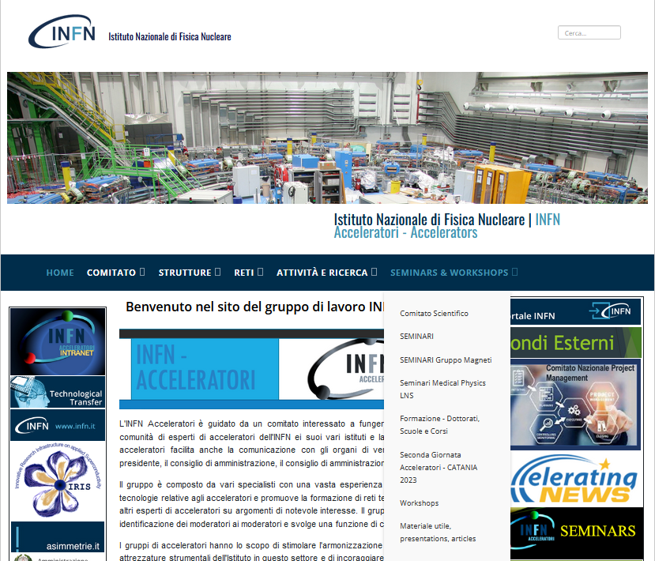

WEB PAGE
(https://acceleratori.infn.it/index.php/it/)
Riorganizzazione mappatura competenze usufruibile
Visibilità chiara di bandi concorsuali su acceleratori
Visibilità chiara di corsi di formazione, scuole, dottorati etc…
Format unico per sezioni/laboratori usufruibile
Grazie a
Sara Reda (LNF)
Leonardo Roscioli

Slide 10
COMPITI ISTITUZIONALI INFN-A
Al Comitato INFN-Acceleratori sono assegnati i seguenti compiti:
fungere da raccordo tra la comunità di esperti di acceleratori nell’INFN e gli organi apicali dell’Istituto (Presidente, Giunta Esecutiva, Consiglio Direttivo);
promuovere la formazione di reti tematicamente affini tra gli esperti di acceleratori su argomenti di rilevante interesse con l’individuazione di relativi moderatori, e svolgere una funzione di coordinamento tra esse;
stimolare l’armonizzazione di competenze e dotazioni strumentali dell’Istituto in questo settore;
favorire la partecipazione a bandi regionali, nazionali ed internazionali;
svolgere un ruolo consultivo, su richiesta del management, nel campo degli acceleratori di particelle in merito alla promozione di progetti o la partecipazione ad essi, nonché sugli indirizzi strategici dell’INFN nel settore.

Slide 11
RUOLO CONSULTIVO INFN-A
Invito a valutazione/parere su progetti e call pre-sottomissione: CSN1 e CSN5
CSN1: Progetti European Strategy presenza INFN-A nel referaggio
CSN5: invito (anche ai responsabili locali CSN5) a far presentare in INFN-A esperimenti/call su acceleratori

Slide 12
ACCELERATORI ED UNIVERSITA’
La presenza degli acceleratoristi nelle Università è di cruciale importanza per continuare a costruire nuovi acceleratori, sviluppare idee, operare-migliorare acceleratori esistenti previa seria crisi del settore accelaratori in Italia nei prossimi anni;
L’INFN gioca un ruolo strategico in questo ambito: abilitazione e posizioni;
Lettera aperta inviata a Dicembre 2023 a CUN, Rettori, Presidente SIF, Direttori dipartimenti fisica/ingegneria, Presidenti e direttori generali Elettra e CNAO, GE INFN, presidenti di commissione scientifica e direttori INFN.
Abbiamo chiesto al Presidente dell’INFN (gruppo lavoro D. Alesini, L. Rossi, L. Palumbo, M. Migliorati, M. Sorbi, A. Cianchi, A. Pisent) di intervenire su tre fronti principali inerenti le abilitazioni:
        breve termine-Criteri di Valutazione SC 02/A1 (Interazioni fondamentali): chiedere alla Commissione di inserire nella descrizione dei criteri per le valutazioni dei candidati delle «piccole» modifiche rispetto alla precedente specifica che consentano di non penalizzare gli acceleratoristi (i.e. relazioni su invito valutate anche se riferite a workshop e non solo a conferenze)
            medio termine-Indici bibliometrici SC 02/A1 SSD FIS/01: introdurre un ulteriore gruppo con numero medio di coautori inferiore. Il valore più appropriato per la nostra comunità sarebbe 50 ad oggi il gruppo con meno autori è 500 autori.
            breve termine-SC 02/D1, Fisica Applicata. Riteniamo che gli acceleratoristi che lavorano su macchine dedicate ad applicazioni debbano avere la possibilità di essere valutati nell'ambito del SC 02/D1 (applicazioni medicali, beni culturali e ambientali). Nella declaratoria 02/D1 sono esplicitamente indicati gli sviluppi di strumentazione, Si chiede una sensibilizzazione della commissione per ammettere alla valutazione anche candidati che svolgono le attività riguardanti le macchine acceleratrici.
            Medio-lungo termine: creare posizioni all’interno delle Università (in particolare quelle direttamente collegate ai grandi Laboratori)

Slide 13
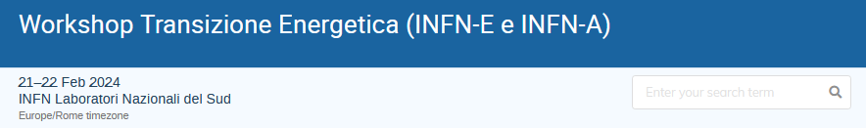
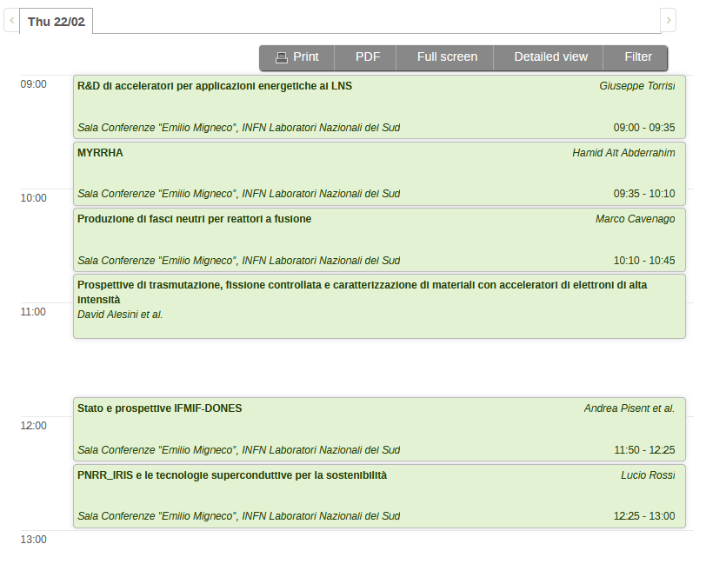
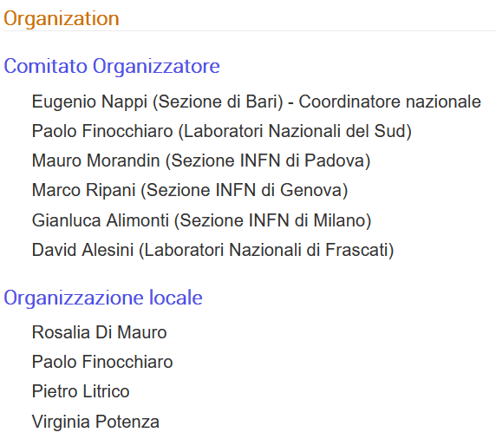
https://agenda.infn.it/event/39081/
Relazione M. Ripani

Slide 14
SEMINARI INFN-A
Scopo: promuovere la conoscenza e il dibattito su temi di ricerca, idee e progetti significativi dal punto di vista scientifico e/o tecnologico per la comunità nazionale.
Seminario in inglese. Speaker nazionali e internazionali ma con particolare riguardo a speaker della comunità INFN.
Comitato scientifico e organizzativo
[mail: infn-a_comitato_seminari@lists.infn.it]
David Alesini (Chair INFN-A)
Iaia Masullo, Napoli
Mauro Migliorati, Roma1
Luca Piersanti, LNF
Cristian Pira, LNL
Marcello Rossetti Conti, MI
Giuseppe Torrisi, LNS (INFN-A, Seminari Chair)
Iniziato 1 ottobre 2021
Inizialmente 1 volta la mese il venerdì alle 14.30.
Adesso abbiamo ridotto la frequenza a 1 ogni 2 mesi circa
Formato: talk 45 min – 30 min + 15 min discussione.
Presentazione on-line con video registrazioni.
Pdf slides e video messi in apposito spazio sul sito INFN-A .
https://acceleratori.infn.it/index.php/it/info-seminars-workshops/comitato-scientifico.html

Slide 15
SEMINARI INFN-A
02/02/2024 Roberto Losito – “CERN Accelerates sustainability”
10/11/2023 Laura Monaco – “Overview on accelerator activities of the INFN Milano LASA SRF”
13/10/2023 Lorenzo Neri – “PIC modeling proton sources”
14/07/2023 Luca Serafini – “Large recoil, symmetric photonic colliders, a way towards ultra-low emittance positron beams and intrinsically mono-chromatic gamma-ray beams”
16/06/2023 Caroline Czelusniak – “LABEC lab”
19/05/2023 Adriano Pepato – “AM per Acceleratori”
14/04/2023 Luca Piersanti – “Design, test and commissioning of high gradient accelerating structures at LNF”
10/02/2023 Grazia D'Agostino- “InnovaTron: An innovative compact high-intensity proton cyclotron”
13/01/2023 Stefania Farinon and Marco Statera – “Special Superconducting magnets for HiLumi LHC”

Slide 16
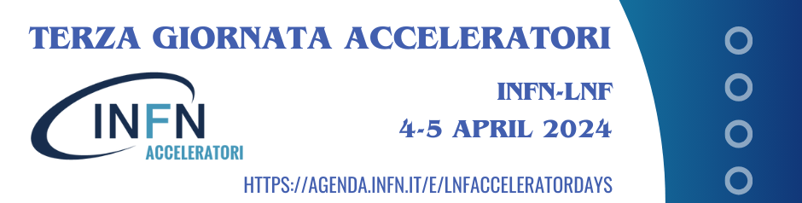

Slide 17
Organising Committee
Alesini David (INFN-LNF)
Bossi Fabio (INFN-LNF)
Campana Pierluigi (INFN-LNF)
Chiadroni Enrica (Univ. La Sapienza Roma)
Farinon Stefania (INFN-GE)
Gallo Alessandro (INFN-LNF)
Giove Dario Augusto (INFN-MI LASA)
Grespan Francesco (INFN-LNL)
Keppel Giorgio (INFN-PD)
Nania Rosario (INFN- BO)
Quaranta Alberto (Univ. Trento)
Rossi Lucio (INFN-MI)
Tenchini Roberto (INFN-PI)
Torrisi Giuseppe (INFN-LNS)
Vaccarezza Cristina (INFN-LNF)
Local Organising Committee (INFN-LNF)
Alesini David (INFN-LNF), Chair
Antonelli Antonella (INFN-LNF)
Costantini Alessandra (INFN-LNF), Coordinator
Faillace Luigi (INFN-LNF)
Ferrazza Maria Rita (INFN-LNF), Coordinator
Fransesini Francesco (INFN-LNF)
Gallo Alessandro (INFN-LNF)
Giabbai Manuela (INFN-LNF), Coordinator
Masi Giorgia (INFN-LNF), Coordinator
Roscioli Leonardo (INFN-LNF)
Serenellini Beatrice (INFN-LNF)
Elena Patrignanelli come supporto tecnico (audio/video)
GRAZIE PER LA VOSTRA PARTECIPAZIONE E
ANCORA BENVENUTI A QUESTA TERZA GIORNATA ACCELERATORI

